Slide 1
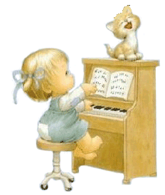
ТРЕБОВАНИЯ К СОДЕРЖАНИЮ
МУЗЫКАЛЬНЫХ УГОЛКОВ
Консультация
музыкального руководителя
Кисляковой О.М.
для воспитателей
ГДОУ д/с №11 Калининского района

Slide 2
Предметно-игровая среда дошкольного учреждения – исключительно важный компонент, способствующий развитию ребенка.
Чтобы привить интерес к музыкальной деятельности и постоянно поддерживать его, нужно выделить в групповой комнате специальное место – музыкальный уголок и оборудовать его техническими средствами, музыкальными инструментами, музыкальными игрушками, самодельными музыкальными инструментами из различного материала, музыкально-дидактическими играми, набором картинок с музыкальными инструментами, портретами композиторов.
Из технических средств музыкальный уголок должен быть оснащен, прежде всего, магнитофоном и набором компакт-дисков, содержащих разнообразный музыкальный материал с учетом требований, предъявляемых к работе с детьми данной возрастной категории по музыкальному развитию.

Slide 3
образные
пособия
неозвученные
игрушки
Виды пособий
озвученные
музыкальныеигрушки
самодельные музыкальные инструменты

Slide 4
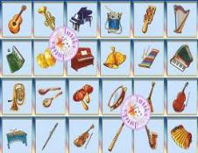
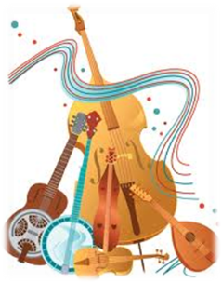
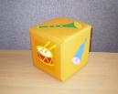
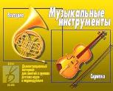
Образные пособия
Портреты композиторов
2. Картинки с изображениями
музыкальных инструментов
3. Музыкально-дидактические
игры

Slide 5
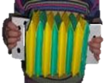
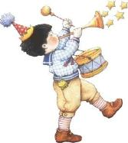
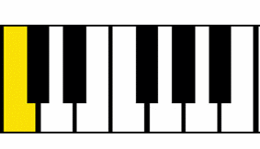
Неозвученные
музыкальные инструменты
Предназначены для создания игровых ситуаций, при которых дети, фантазируя представляют себя играющими на музыкальных инструментах:
макеты балалаек;
макеты баянов;
макеты дудочек
и барабанов;
неозвученное пианино с нарисованной клавиатурой

Slide 6
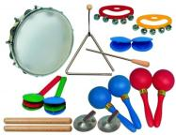
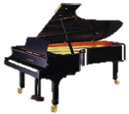
Озвученные
музыкальные инструменты
игрушки-инструменты со звуком
неопределенной высоты (погремушки, бубны, барабаны, треугольники, колокольчики, бубенчики)
игрушки-инструменты издающие только один звук (свистульки, дудочки, рожки, саксофоны)
игрушки-инструменты с фиксированной мелодией (органчики, шарманки, музыкальные шкатулки)
игрушки-инструменты с диатоническим и хромати - ческим звукорядом (металлофоны, ксилофоны, детские пианино, рояль, органолы, аккордеоны)

Slide 7
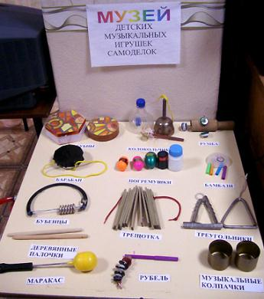
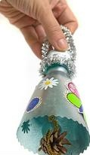
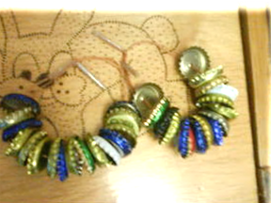
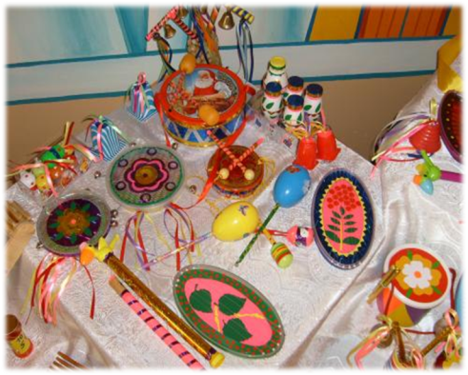
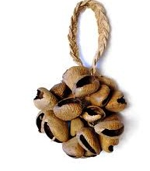
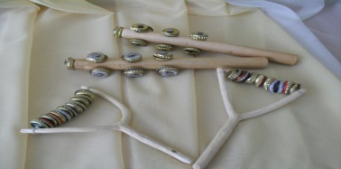
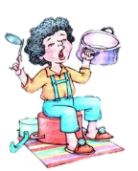
Самодельные шумовые и ударные
музыкальные инструменты
Сделав своими руками звучащую игрушку, ребенок по-иному воспринимает окружающее, более внимательно относится к звуку, с большей активностью включается в совместное музицирование. Вовлечение дошкольника в создание детских музыкальных инструментов дает ему много новых возможностей почувствовать себя творцом и личностью, по-иному воспринимать окружающее, более внимательно относиться к звуку, с большей активностью включаться в совместную деятельность.

Slide 8
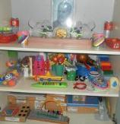
Предметно- пространственная музыкальная среда детского сада должна:
Обеспечивать совместную музыкальную деятельность детей и взрослых. (От компетентности взрослого, его доброжелательности и заинтересованного отношения к детям и музыке зависит, станет ли эта среда развивающей.)
Обеспечивать самостоятельную индивидуальную и совместную деятельность детей, возникающих по их желанию и в соответствии с их интересами.
Способствовать получению и закреплению знаний о музыке.
Стимулировать развитие творческих способностей.
Развивать любознательность, стремление к экспериментированию.
Учитывать возрастные и индивидуальные особенности детей.

Slide 9
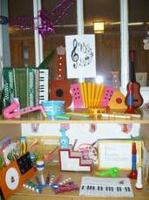
Основные требования
к музыкальным уголкам
Эстетичность музыкального уголка, его отдельных элементов.
Наличие всех необходимых пособий по данной возрастной группе.
Педагогически грамотное руководство СМД детей со стороны воспитателя.
Удобное расположение музыкального уголка.

Slide 10
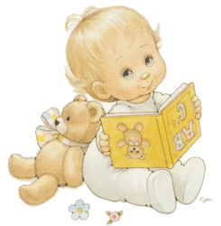
Используемая
литература
Ли 1. Ветлугина Н.А. Эстетическое воспитание в детском саду. - М., 1978. 2. Выготский Л.С. Воображение и творчество в дошкольном возрасте. - М., 1967. 3. Кабалевский Д.Б. Как рассказать детям о музыке? - М., 1982. 4. Метлов Н.А. Музыка - детям. - М., 1985. 5. Радынова О.П., Катинене А.И., Палавандишвили М.Л. Музыкальное воспитание дошкольников. - М., 2000. 6. Савельев Г.В., Новик Т.Ф. Музыка и изодеятельность в развитии детей // Пралеска. - 2000. - № 10. 7. Савельев Г.В. Дошкольники слушают музыку. – Гомель, 2005. – Ч.1, 2.

